Slide 1
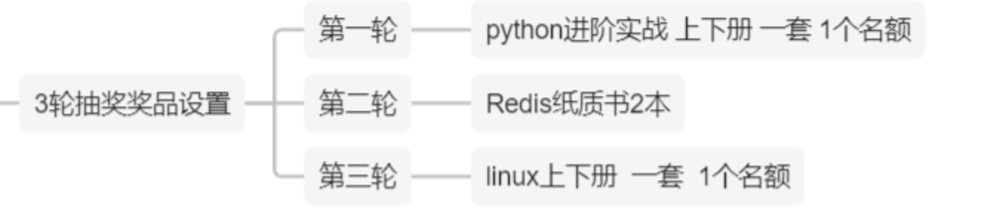
抽奖

Slide 2
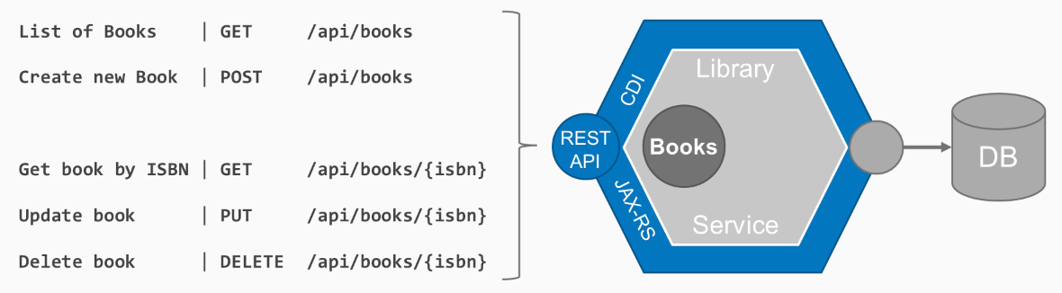
功能介绍

Slide 3
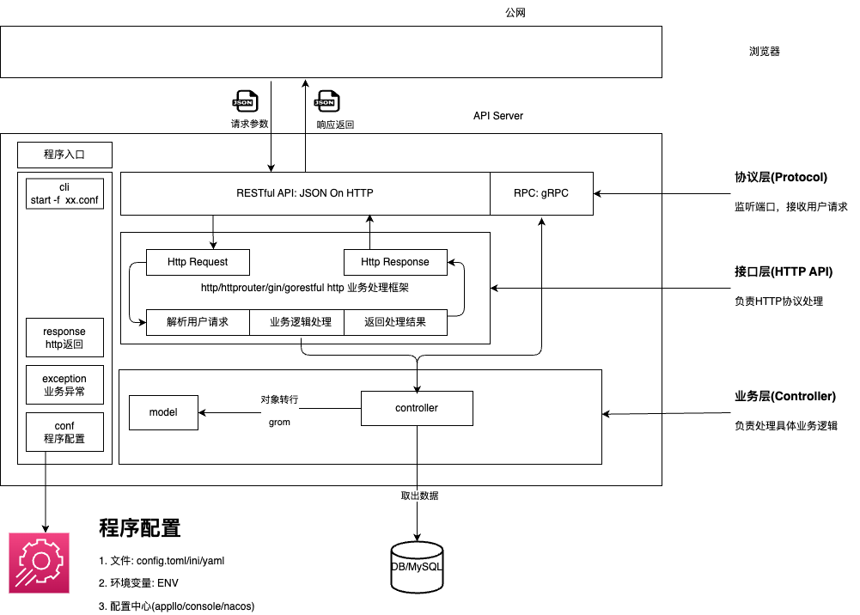
架构介绍

Slide 4
使用到的技术
相关知识:
如何快速使用Gin开发Api Server
如何使用gorm访问数据库
如何管理你项目中的配置
如何使用MVC模式编写你的业务控制器
如何使用zerolog打印程序日志
如何为你程序提供统一的Api Response
如何自定义业务异常
使用cobra为你你程序添加CLI入口

Slide 5
项目开发中一些常用的工具与技巧
讲师：老喻

Slide 6
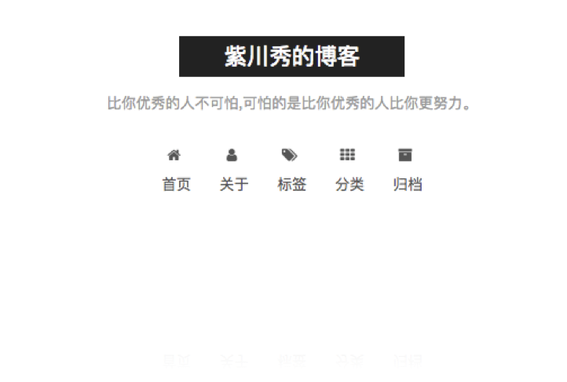
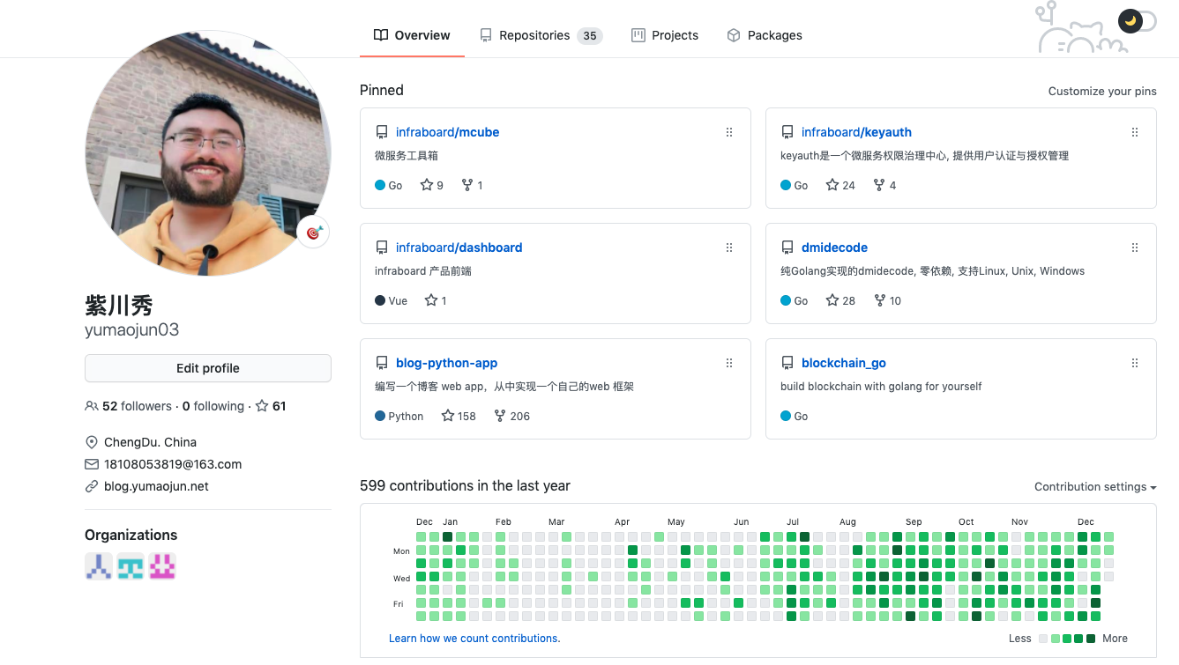
自我简介
运维, 研发, 产品, 架构
创业做过拼车和团购
参与社区, 分享与探讨技术价值
坚持写博客, 记录与分享体验
(https://yumaojun03.github.io/)
将经验汇聚成产品,通过开源项目传递价值

Slide 7

提纲
如何使用MVC模式编写你的业务控制器
如何使用zerolog打印程序日志
如何为你程序提供统一的Api Response
如何自定义业务异常

Slide 8
如何使用MVC模式编写你的业务控制器

Slide 9
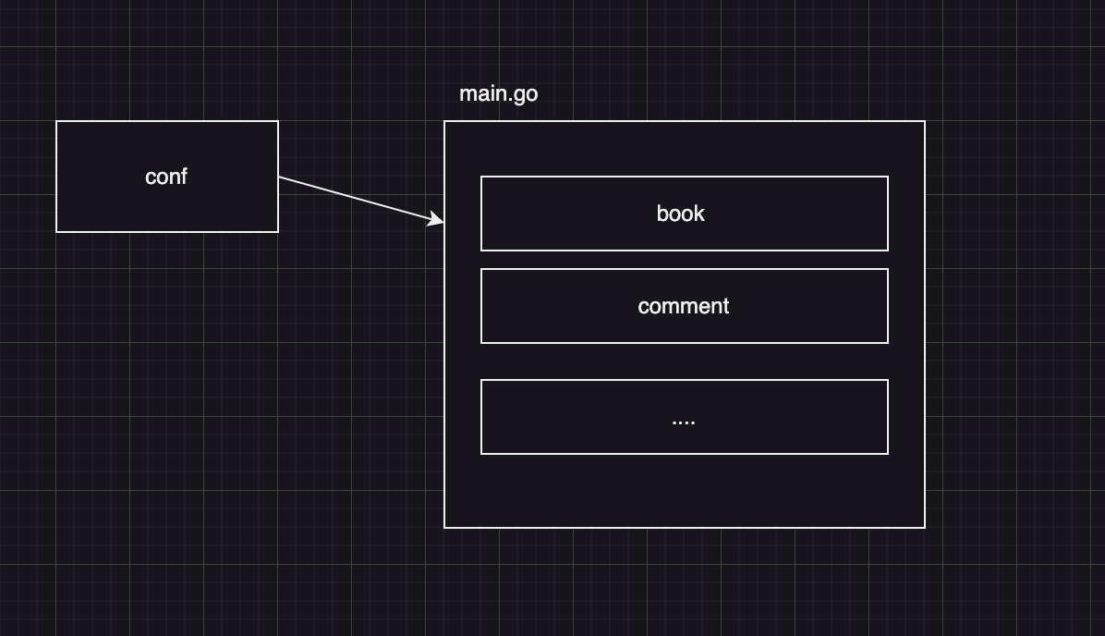
当前代码组织结构

Slide 10
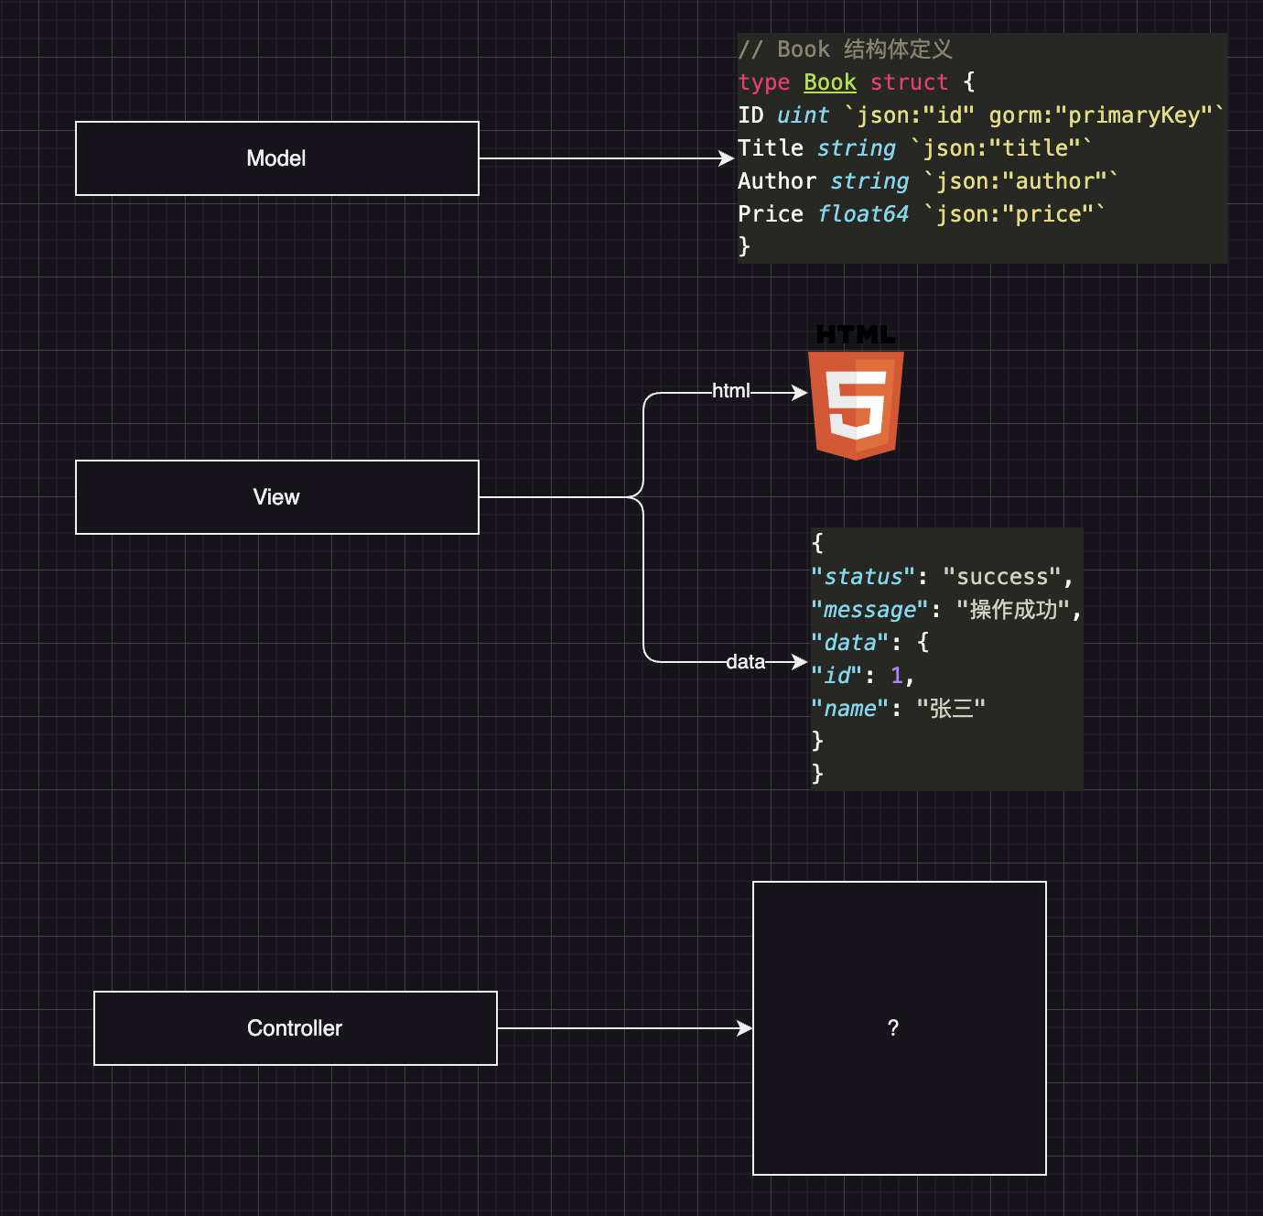
功能分层架构：MVC

Slide 11

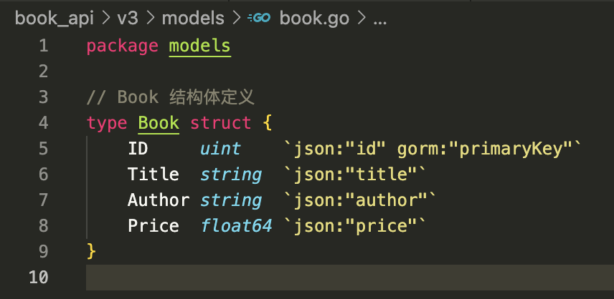
独立出Models包

Slide 12
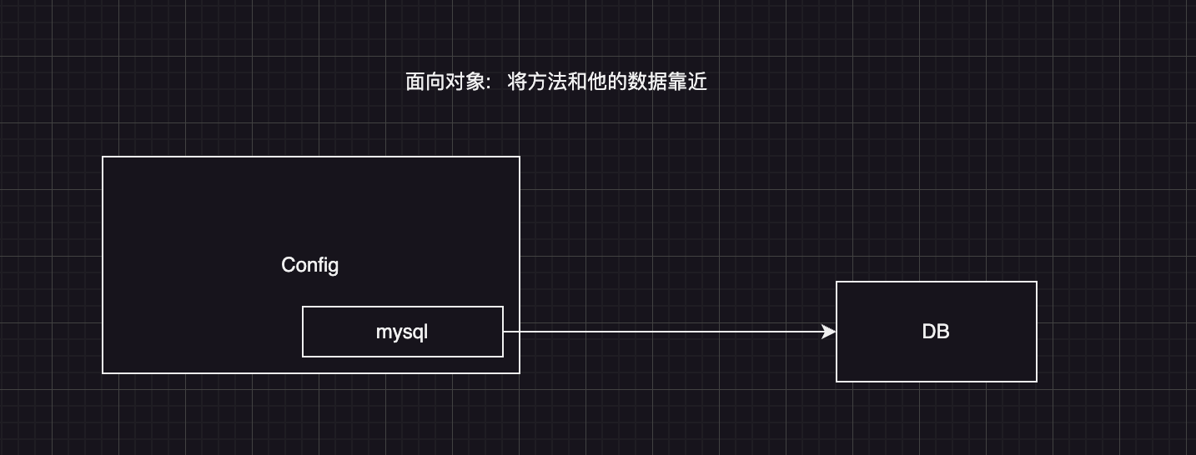
抽象出DB对象，全局共享

Slide 13
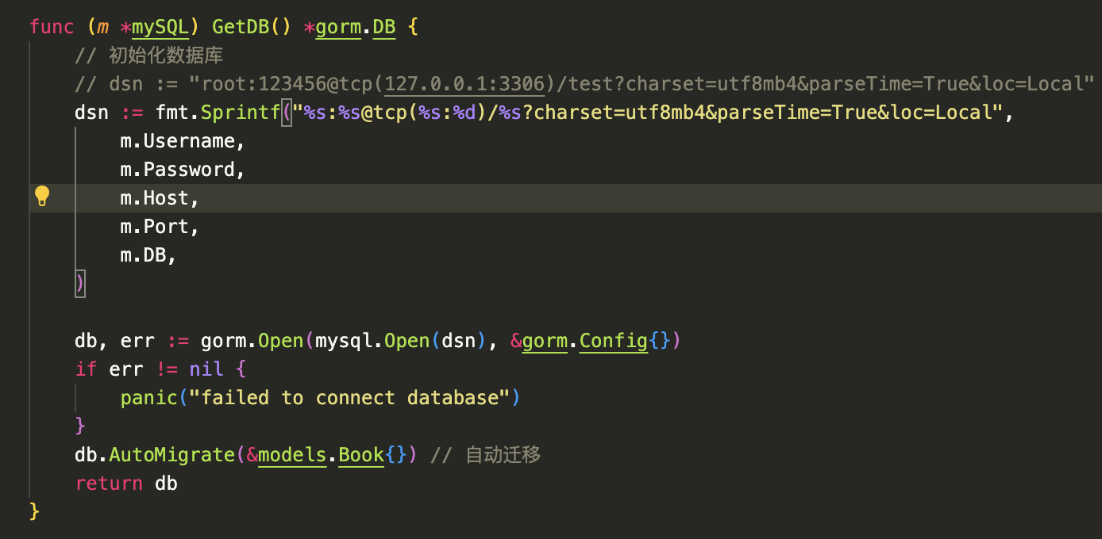
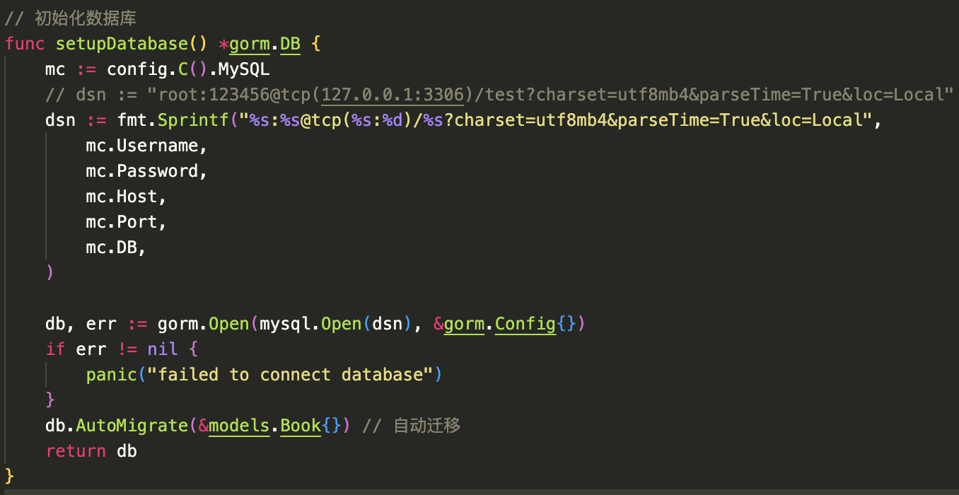
抽象出DB对象，全局共享

Slide 14
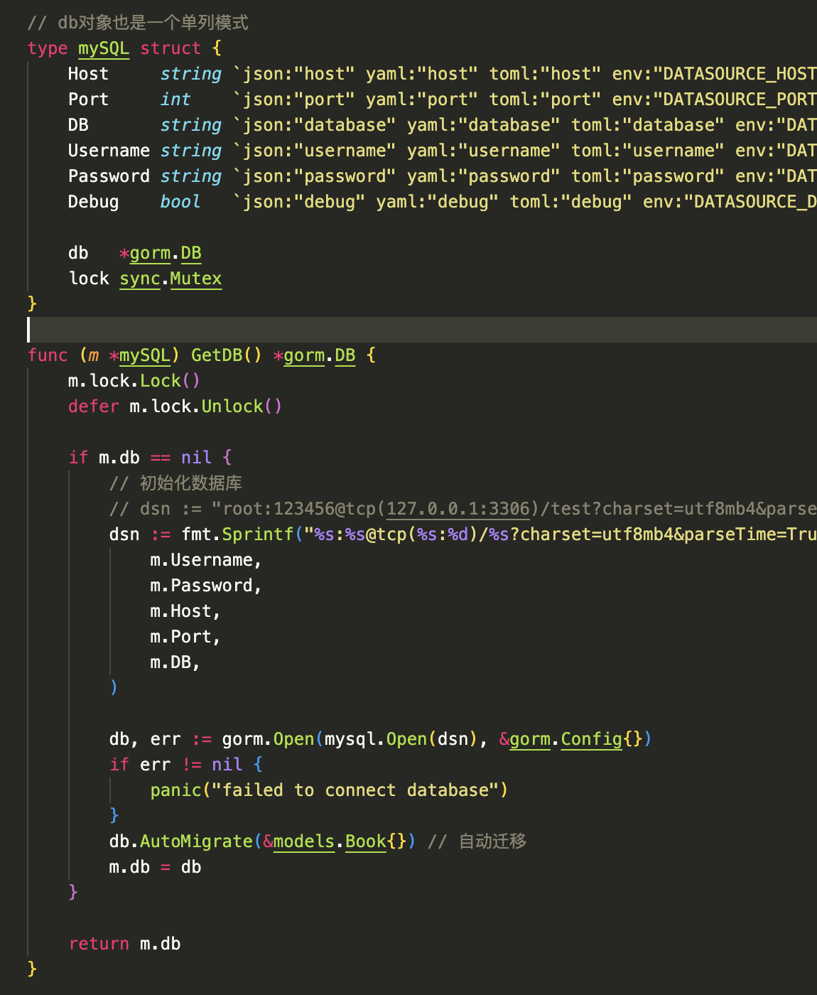
抽象出DB对象，全局共享

Slide 15
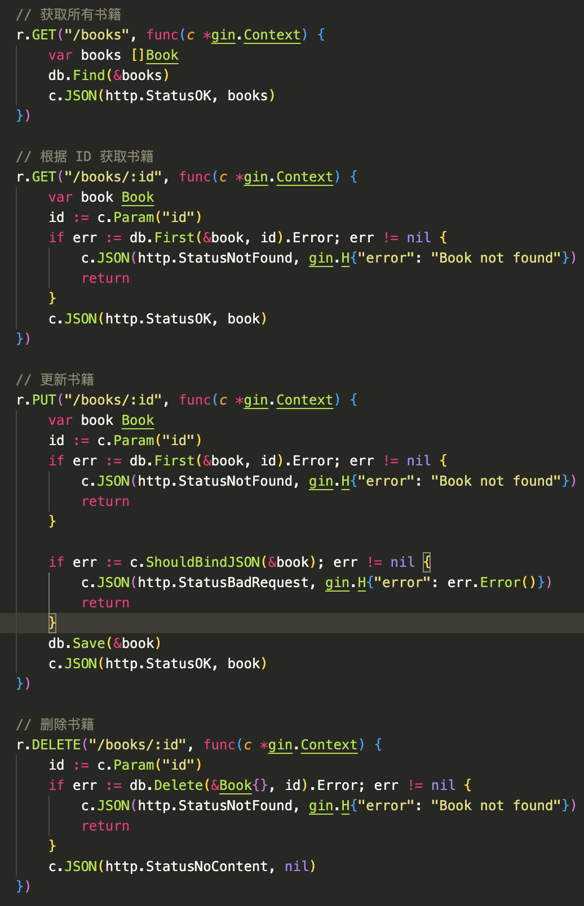
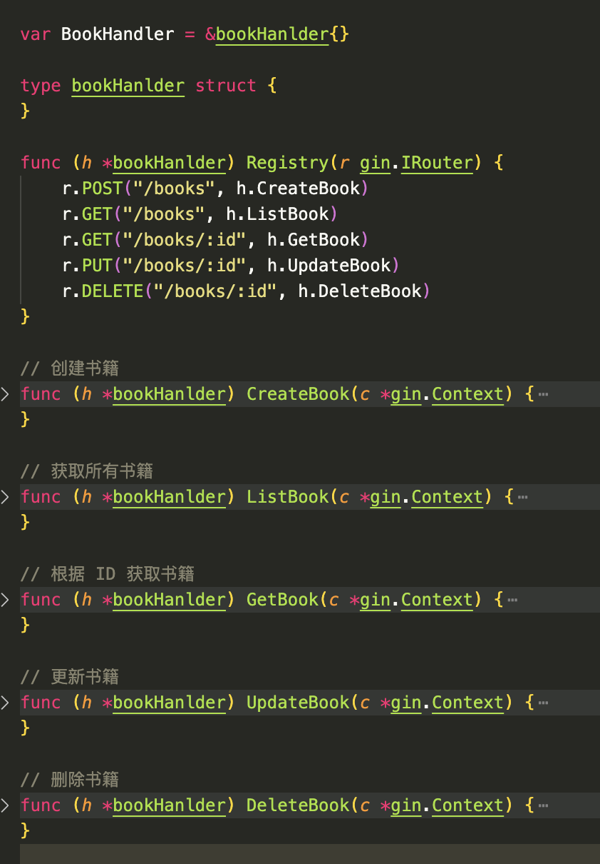

重构Handlers

Slide 16
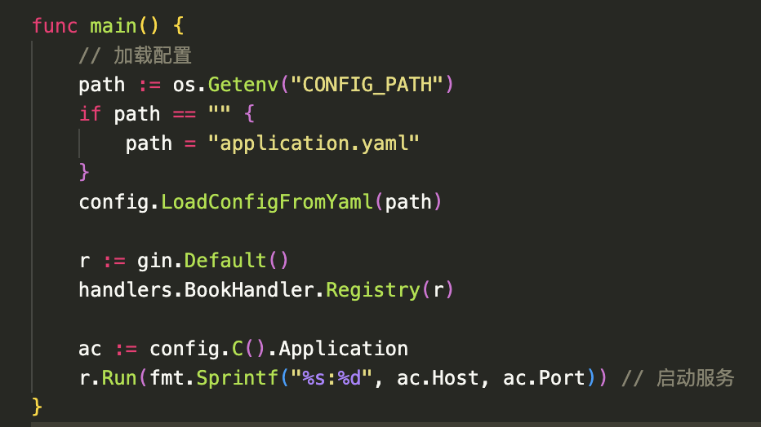
程序入口

Slide 17
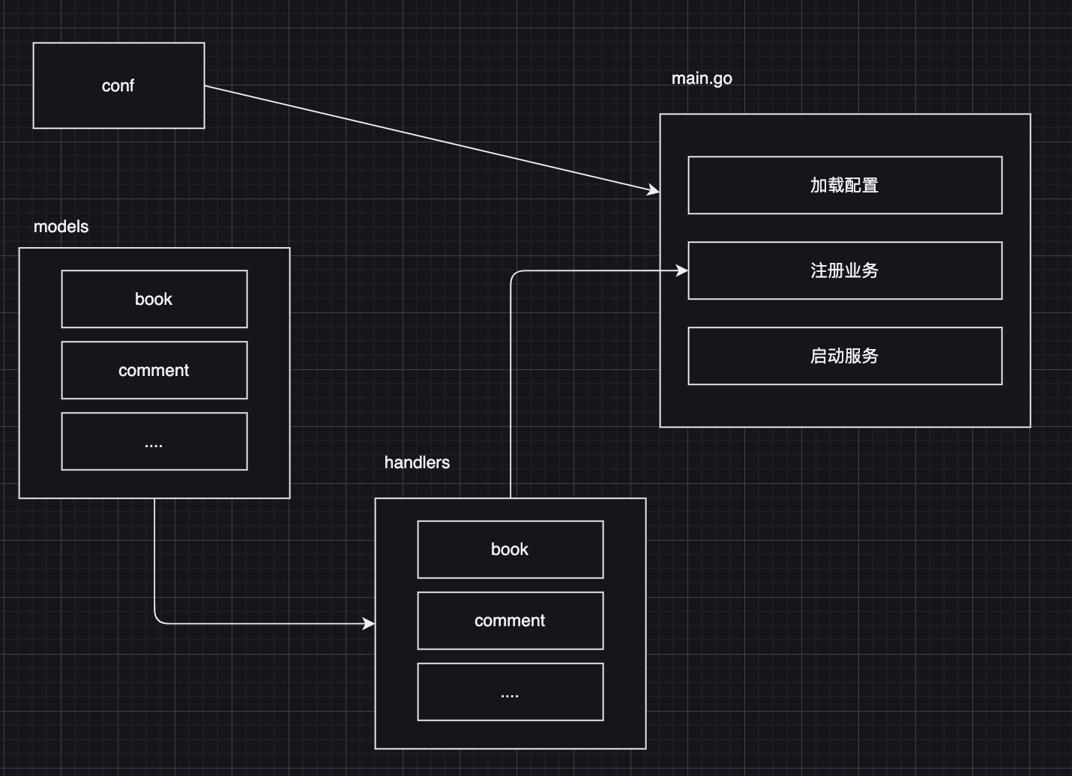
程序入口

Slide 18
如何使用zerolog打印程序日志

Slide 19
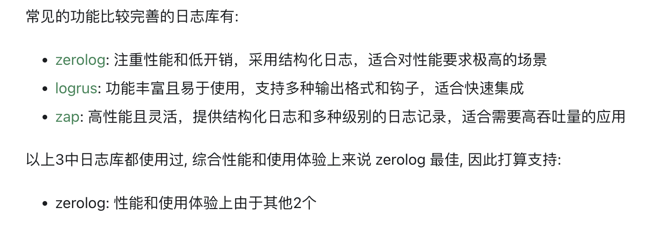
日志库比较

Slide 20
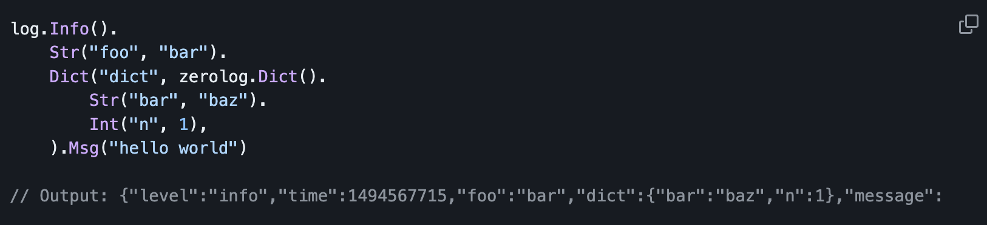
zerolog

Slide 21
zerolog

Slide 22
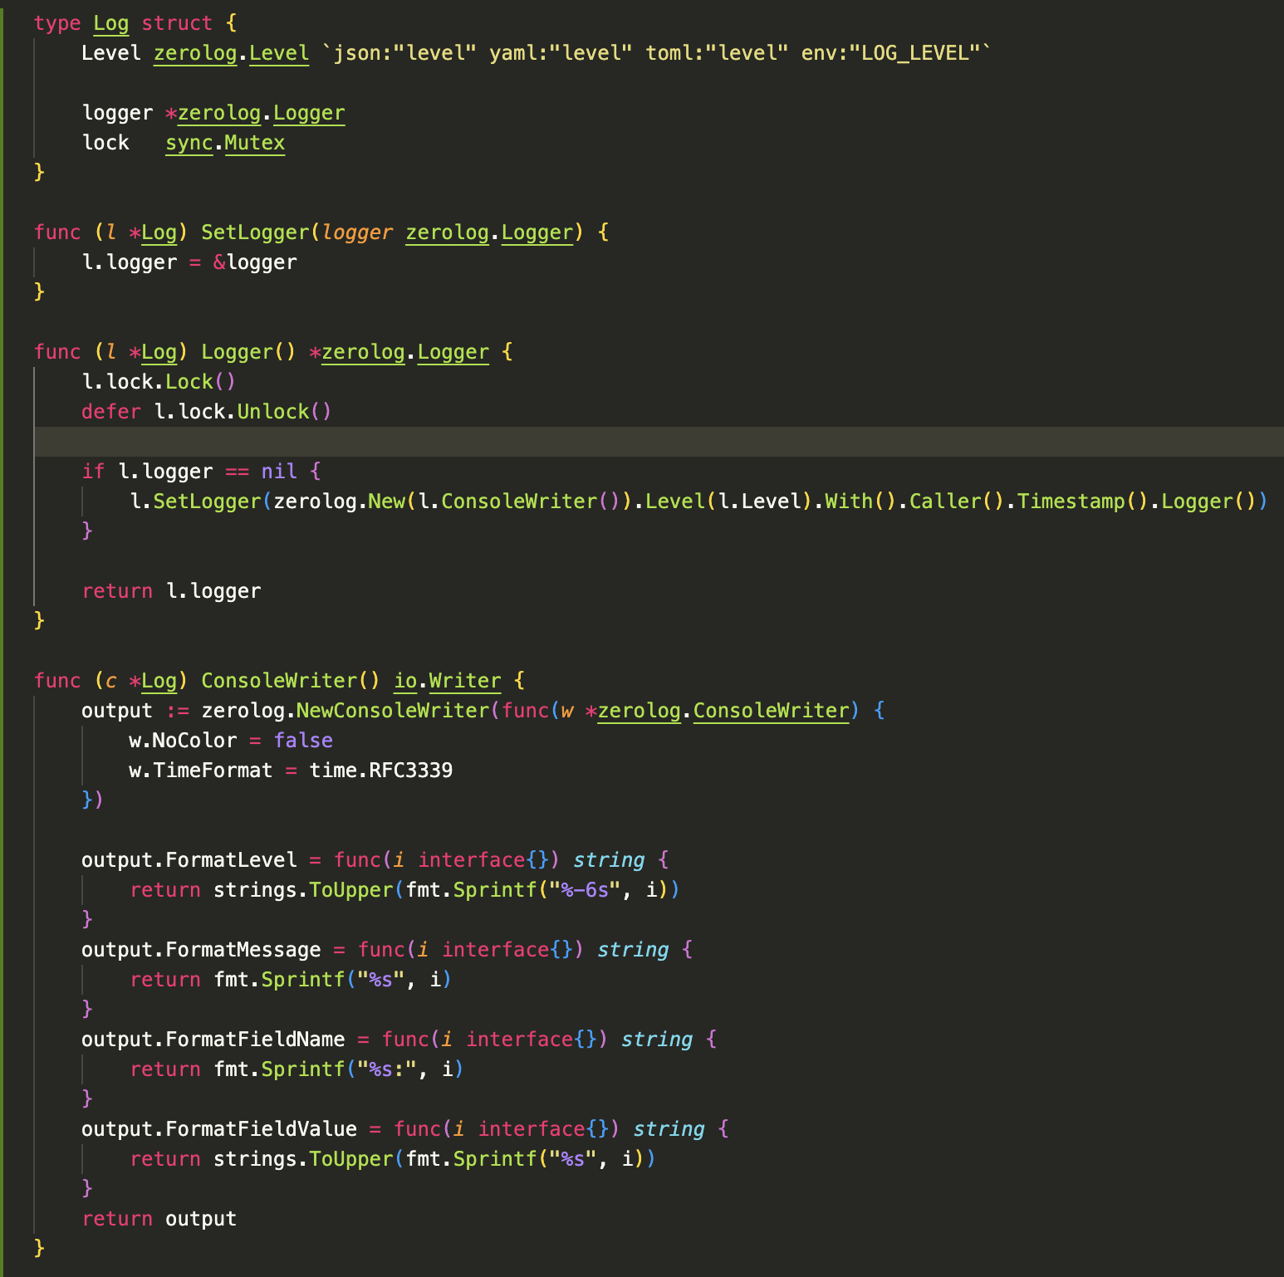
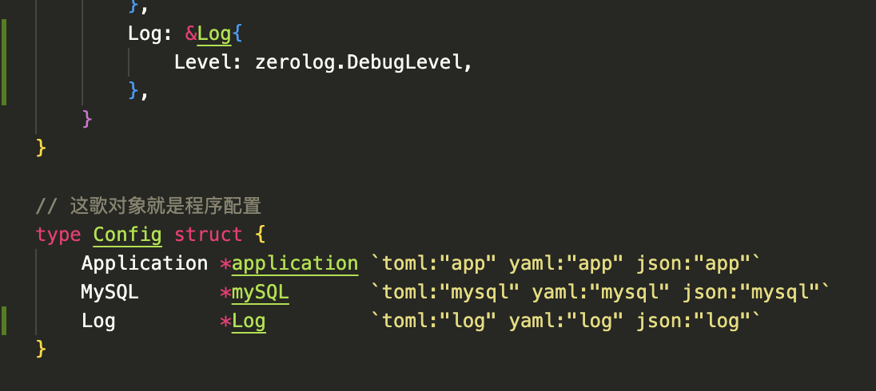
zerolog 封装

Slide 23
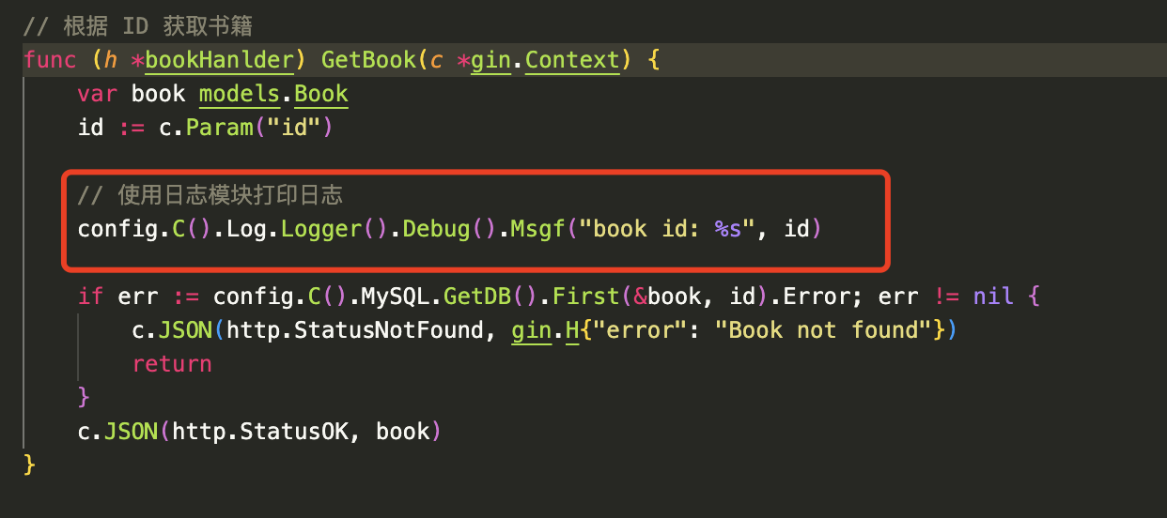
zerolog 使用

Slide 24
如何自定义业务异常

Slide 25
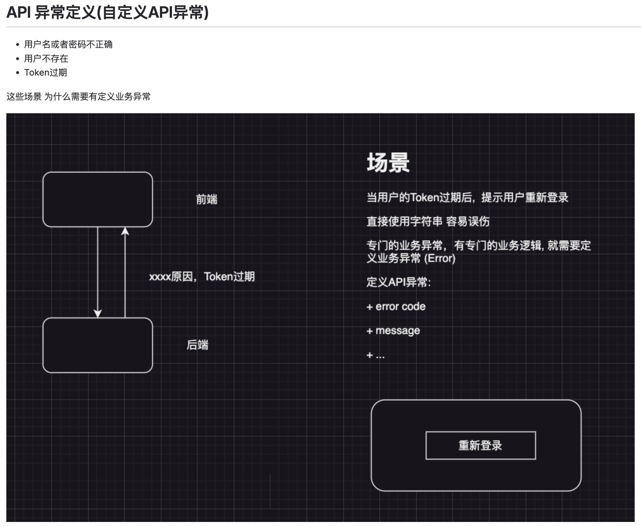
API 异常的的使用场景

Slide 26
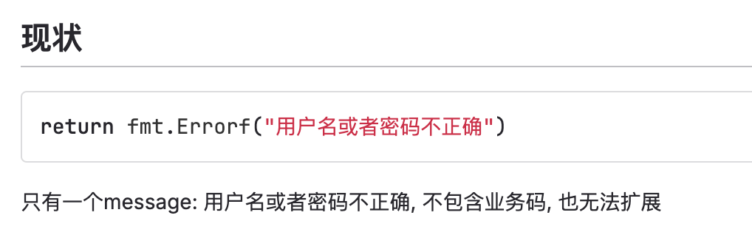
简单的异常

Slide 27
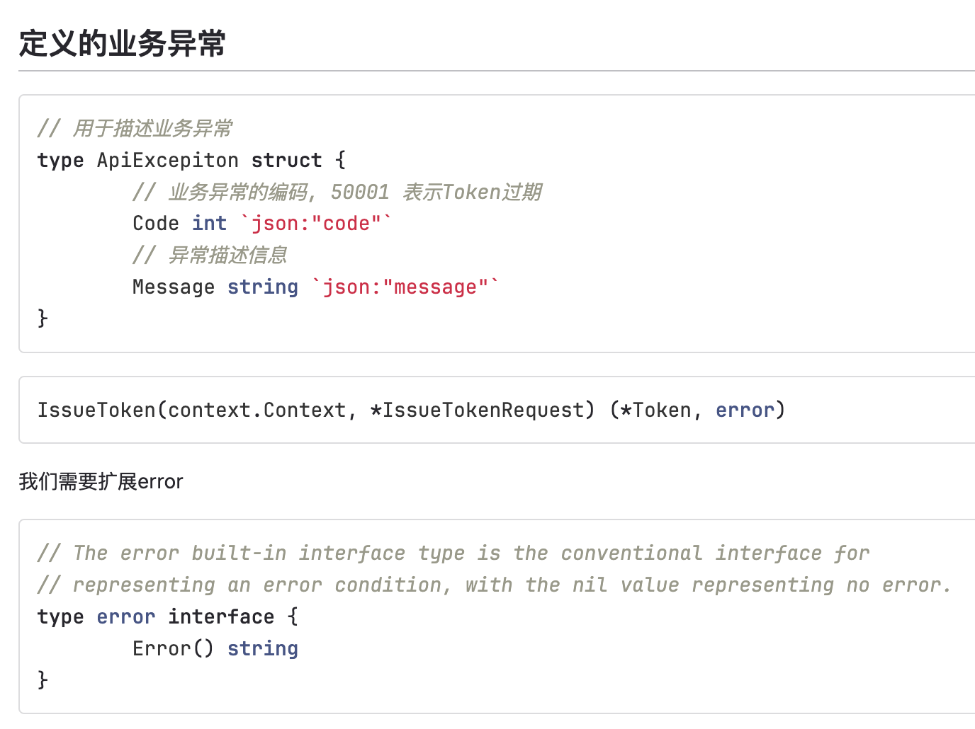
定义自己的业务异常

Slide 28
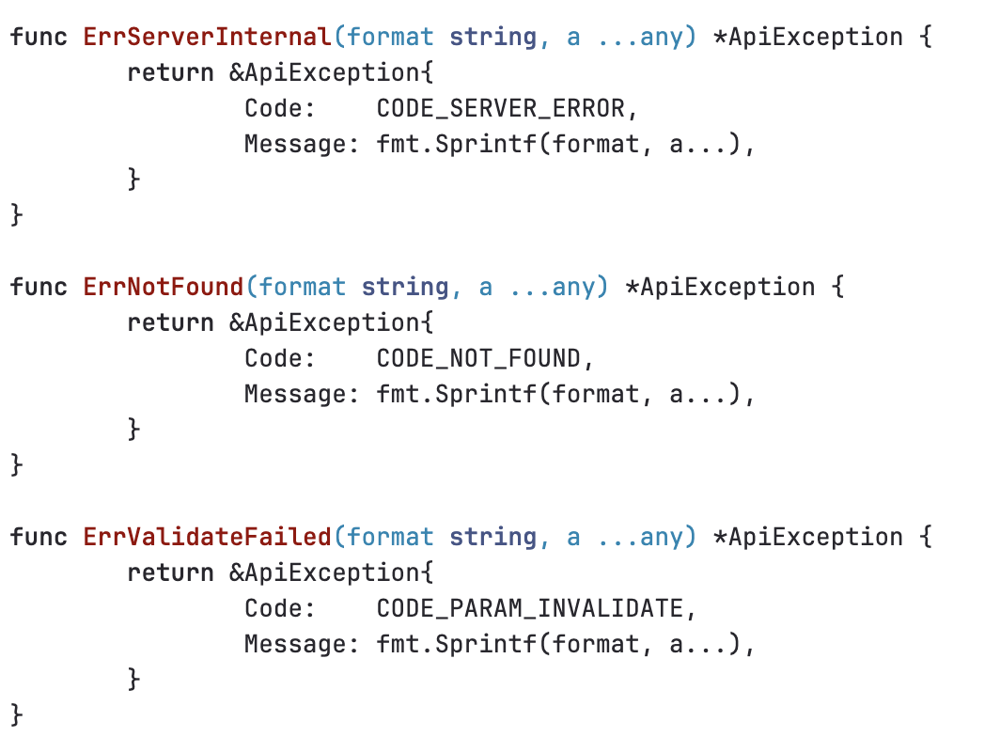
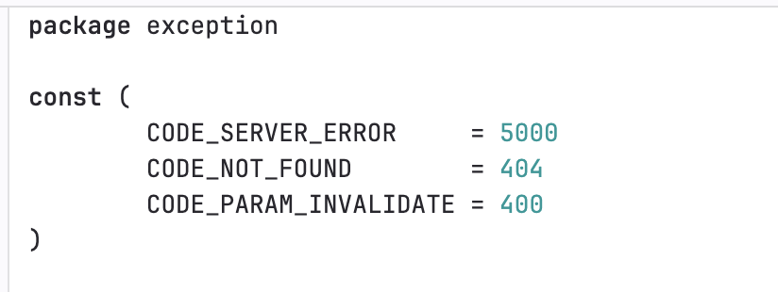
定义自己的业务异常

Slide 29
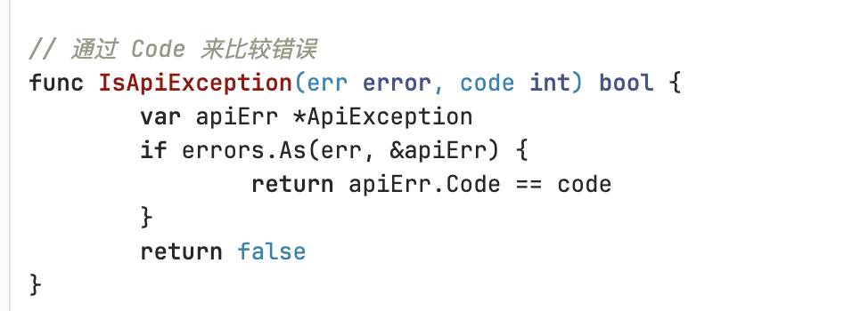
业务异常比较

Slide 30
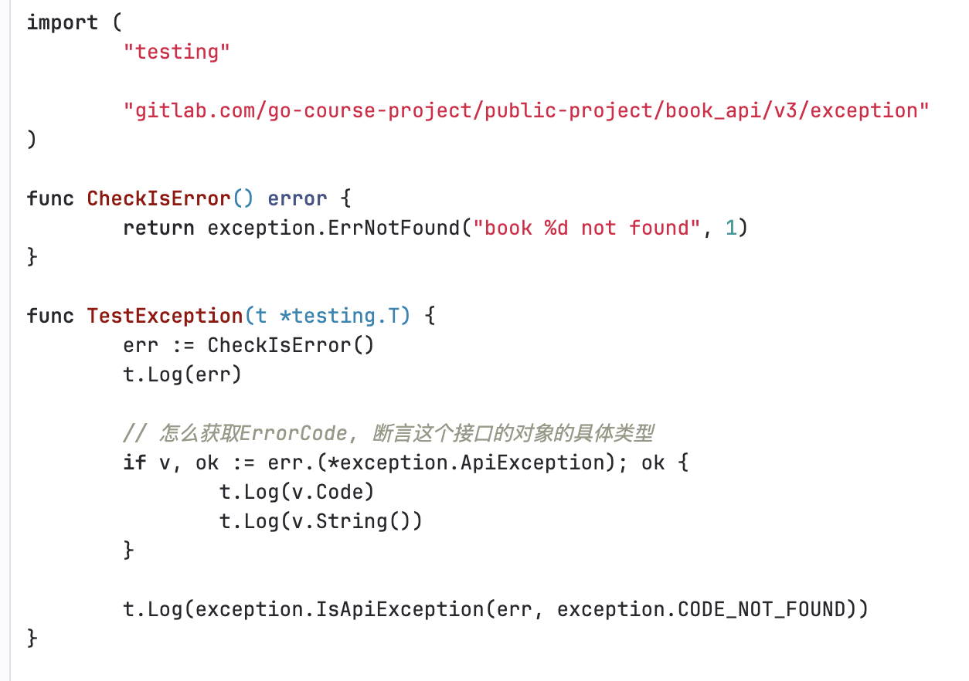
一个测试

Slide 31
如何为你程序提供统一的Api Response

Slide 32
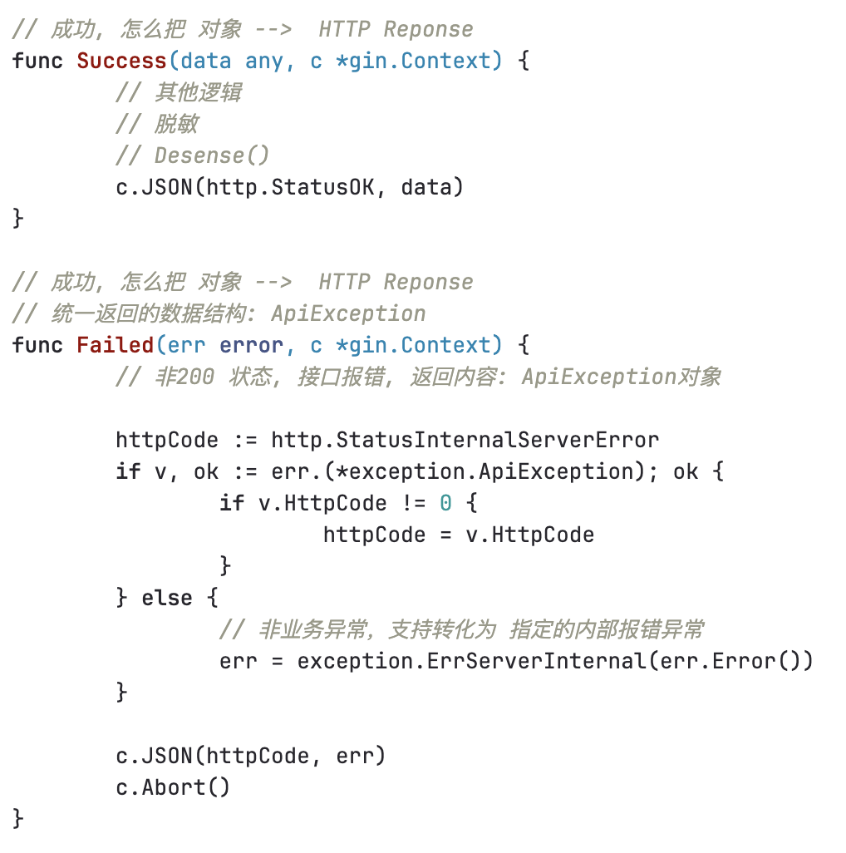
统一的返回

Slide 33
谢 谢
祝大家学业有成
咨询热线 400-080-6560
官方网站：http://www.magedu.com

